Slide 1



智联·共生·无界
未来在线学习环境设计方案
汇报人
第六组
汇报时间
2026/5/25
Notes:
各位老师、同学们大家好，我们是第六组，今天带来的设计方案是《智联・共生・无界 —— 未来在线学习环境设计》。当下教育数字化转型持续深化，传统线上课堂存在个性化不足、交互单薄、虚实割裂等痛点。本方案以 OECD 学习罗盘 2030 为理论根基，融合前沿高校实践案例，搭建全新 “三域一云” 未来教室空间矩阵，通过 K-CPS 技术链路实现科技与教育深度化合，打造以人为核心、有温度、可共生的无边界智慧学习生态。接下来，我们将分四大板块完整展示整套设计方案。

Slide 2

CONTENTS
01
设计理念
02
前沿案例
回归教育本质，重新定义学习发生的场域。探讨未来学习环境的三大核心基石，为空间重构确立理论指导与价值准则。
放眼全球教育创新实践，精选国内外顶尖高校与先锋教育机构的标杆案例。通过深度解析，从中汲取可落地的设计灵感与实施经验。
03
未来教室
04
技术融合
基于实证研究提出的创新模型——“三域一云”空间矩阵。通过重构物理与数字空间的关系，打造支持协作、探究与个性化的新型教学场域。
超越简单的技术工具堆砌，实现教育与科技的深度融合。从功能的“叠加”走向生态的“化合”，让技术真正赋能教学流程与学习体验的升级。
Notes:
本次汇报分为四大核心板块。第一部分，设计理念，拆解未来学习环境三大核心基石，明确整套方案底层价值逻辑；第二部分，前沿案例，梳理国内三所顶尖高校智慧教育标杆项目，提炼可落地设计经验；第三部分，未来教室，重点讲解我们原创的 “三域一云” 空间矩阵，逐一拆解四大空间功能、形态与技术；第四部分，技术融合，介绍 K-CPS 智能技术链路，从感知、联接、认知、应用四层拆解技术落地路径；最后是模型总结、行业痛点回应与整体展望。

Slide 3
01
设计理念
未来学习环境的三大基石
Notes:
首先进入第一板块，设计理念

Slide 4
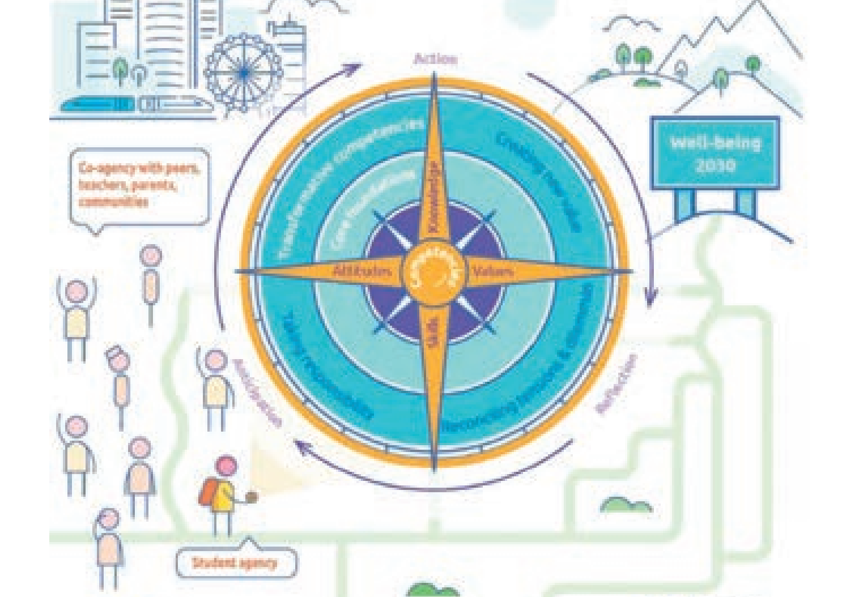
核心理念之源
顶层指引：OECD“学习罗盘2030”
核心观点：以学生为中心的“自我导航”
彻底摒弃传统的被动灌输模式，确立学生在学习过程中的绝对主体地位。核心目标是培养其在充满不确定性的未来中，具备自主判断方向、灵活调整策略、持续自我驱动的“自我导航”能力，让学习真正成为一种适应终身发展的核心素养。
三大关键能力基座
实践落地的行动法则
聚焦认知与元认知，培育深度思考与创新思维；强化社会与情感能力，建立同理心与协作精神；夯实技术素养，掌握数字化工具解决复杂问题的能力。三者相辅相成，构成未来人才的核心竞争力。
将能力转化为实际行动：在探索中创造新价值，在多元视角中协调矛盾困境，在结果导向中主动承担责任。这一过程让学习走出书本，在真实的社会情境中产生实际效能，推动个人与环境的双向赋能。
OECD学习罗盘2030以动态视角重构了未来教育图景，将学习者置于核心位置。它不仅是一个能力框架，更是一种行动指南，连接个人成长与社会发展目标，为我们的课程与服务设计提供了极具前瞻性的理论支撑。
核心理念：共建“协作主体精神”
打破单一主体的边界，鼓励师生、家校与社区形成协同共同体。在“预期—行动—反思”的螺旋上升循环中，共同设计个性化的学习旅程，让教育成为多方参与、共同成长的创造性实践。
Notes:
整套方案的顶层指引来自 OECD 学习罗盘 2030。这套框架彻底打破传统填鸭式教学，将学习者放在所有教育设计的核心。它提出三大实践行动法则：在探索中创造新价值，在多元视角协调矛盾，在结果导向下主动承担责任。核心目标是培养学生 “自我导航” 能力，让学生能自主判断学习方向、灵活调整策略，实现终身可持续学习。
同时框架明确三大人才能力基座：认知与元认知能力、社会情感协作能力、数字技术素养，三者共同构成未来人才核心竞争力。我们从中提炼核心思想 —— 共建协作主体精神，推动师生、家校、社区形成协同共同体，在预期、行动、反思的循环中共同成长，这也是我们整套设计的理论原点。

Slide 5
设计哲学
我们的三大核心理念
从“千人一面”
到“千人千径”
从“被动观看”
到“具身沉浸”
从“孤立学习”
到“共生共创”
依托知识图谱与AI推荐引擎的深度融合，根据学习者的认知水平、节奏与目标，实现学习资源与成长路径的精准个性化适配。摒弃标准化灌输，为每位用户量身定制专属成长方案，让系统具备“读懂人”的能力。
借助全息投影、AR/VR扩展现实技术与超写实数字人交互系统，营造高临场感、可实时操作的真实情境。将抽象概念具象化，将静态知识动态化，让学习突破二维屏幕的限制，进入三维的沉浸式体验空间。
打破物理时空与身份边界，构建开放的“师-生-机-环”四元互动生态。连接教育者、学习者、智能体与环境要素，打破信息孤岛，让学习从个体行为转变为多方协同的社会化交互过程。
让每位学习者都能在知识海洋中“自定航向”，以最适合自己的方式获取知识、掌握技能，真正实现因材施教的规模化落地。
使认知、身体与环境同频共振，在“做中学”中完成深度内化，大幅提升参与感与记忆留存率，让知识习得更具沉浸感与实效性。
支持跨地域、跨代际的协作知识建构，促进集体智慧涌现，在互动中激发创新火花，让学习成为推动共同成长的生态化价值共创行动。
Notes:
依托学习罗盘、具身认知、情境学习三大理论，我们确立方案三大核心设计哲学，也是未来在线学习环境的三大基石。
第一，从千人一面走向千人千径。依托知识图谱与 AI 推荐引擎，根据每位学生认知节奏、知识薄弱点定制专属学习路径，真正规模化落地因材施教。
第二，从被动观看走向具身沉浸。借助 AR、VR、全息数字人等扩展现实技术，把抽象知识转化为可操作、可交互的三维场景，实现做中学，提升知识记忆留存。
第三，从孤立学习走向共生共创。打破时空、身份、学科边界，搭建师生机环四元互动生态，支持跨地域、跨年龄协同学习，让学习从单人行为变为集体共创的社会化活动。

Slide 6
02
前沿案例
从实践中汲取设计灵感
Notes:
第二板块，前沿案例研究

Slide 7
案例研究
北京邮电大学“未来学习大楼”
项目定位：2025年正式启用的智慧教育新地标，总建筑面积超6500平方米。作为高校教育数字化转型的标杆工程，它通过前沿技术重构教学空间与学习体验，打造了一个面向人工智能时代、支持主动探索与创新实践的未来教育综合体。
数据驱动·虚实融合
三元互动·AI赋能
产教融合·实战平台
多模交互·灵活适配
以大数据为核心构建多元空间矩阵，打破物理时空边界。融合现实场景与数字孪生技术，实现了线上线下学习资源的无缝流转与沉浸式虚实交互。
创新“师-生-机”协同互动模式，引入专属“数字专家”虚拟人。AI化身智能助教，实时响应问题、辅助启发式教学，激发学生的自主探索与深度思考。
深度对接产业前沿，部署了八大未来产业方向的数智化实训基地。将真实商业场景与技术需求引入校园，让学生在校即可接触行业真实数据与开发环境。
打破传统教室的单一形态，支持一键切换研讨、路演、沉浸学习等多种模式。通过智能终端与空间联动，快速适配小组协作、大课教学等不同教学形态。
这一项目不仅是北邮硬件设施的迭代升级，更是教育理念的深度革新。通过将数智化技术深度植入教学全流程，未来学习大楼为培养适应人工智能时代的复合型创新人才，提供了极具前瞻性的物理载体与全新教学范式。
Notes:
我们首先分析国内高校智慧教育标杆 —— 北京邮电大学 2025 年正式启用的未来学习大楼。整栋建筑总面积超 6500 平方米，是人工智能时代全新教育综合体。
项目四大亮点为我们提供关键设计参考：一是数据驱动、虚实融合，依靠大数据打通线上线下学习资源，搭建虚实交互空间矩阵；二是创新师 - 生 - 机三元互动模式，引入数字虚拟专家走进课堂，多角度启发学生思考；三是深度产教融合，搭建八大前沿产业实训基地，把真实行业场景引入校园；四是空间形态高度灵活，一键切换讲授、研讨、路演等多种教学模式。北邮的实践证明，智慧学习环境不能只堆砌硬件，更要完成教育理念的革新。

Slide 8
案例研究
上海交通大学“具身智能未来学习中心”
项目定位：该项目凭借前瞻性的设计理念与突破性的技术落地，成功入选2025年中国高等教育学会“智慧教育典型案例”。它不仅是高校智慧教育场景创新的标杆，更通过技术与教学的深度融合，为全球高等教育数字化转型提供了可复制、可推广的实践范式。
全球无界教室
机器主动服务人
具身智能新范式
依托4K超高清智能交互大屏与多终端联动技术，彻底打破物理空间壁垒。支持全球多所高校师生跨地域实时同堂授课、沉浸式协作研讨，让优质教育资源突破距离限制，实现跨国界、跨校区的无差别流动与高效共享。
颠覆传统“人适应机器”的被动模式，引入智能AI语音助手与环境感知系统。设备可自动响应教学行为，将师生从繁琐的操作中解放出来，让技术隐形化地融入教学过程，回归“以学习者为中心”的教育本质，提升课堂互动的流畅性与自然度。
以AI软件为核心“神经中枢”，赋予物理学习环境感知、理解与主动交互的能力。环境本身成为认知和交互界面，实现人与空间、知识的自然协同，构建出“人-知识-AI”共生共长的智慧生态，为未来教育场景的智能化升级提供了全新的底层逻辑。
价值启示：该中心不仅是前沿技术的集成应用，更是对“未来教室”形态的重新定义——从单一的工具辅助走向全场景的生态融合。它证明了当技术真正隐形化地服务于教学本质时，能够有效激发师生的创新活力，推动教育模式向更开放、智能、人性化的方向深度演进。
Notes:
第二个标杆案例，上海交通大学致远书院具身智能未来学习中心，该项目入选 2025 年全国智慧教育典型案例，拥有三大核心创新。
第一，打造全球无界教室，实现多校区、跨国家课堂实时同步授课，让教室成为连接全球知识的接口；第二，重构人机关系，实现机器主动服务人，无感知声场、超大触控屏、AI 语音助手简化课堂操作，解放师生精力；第三，提出全新具身智能范式，将整间教室打造为具备视觉、听觉感知的有机生命体，AI 实时提供个性化学习支持，形成人、知识、AI 协同成长的教育生态，为我们的沉浸式交互设计提供重要参考。

Slide 9
案例研究
重庆交通大学“未来飞船”智慧教育中心
先锋设计理念
全域数据底盘
VR/AR元宇宙教学
以“未来飞船”为核心设计灵感，建筑外观极具科技未来感与流线型张力。打破传统教育空间的刻板印象，为师生打造了一个充满想象力、探索精神与创新氛围的现代化智慧教育新场景。
深度汇聚全校公共数据资源，形成“8+10+N”全量数据架构体系。实现数据的高效互通，日均数据交换量突破1200万条，为上层智慧应用与科学决策提供了坚实且高吞吐的底层数据底座。
融合前沿VR/AR技术构建“交大元宇宙”平台，重点开发土木、交通等核心工科领域的沉浸式虚拟仿真课程。让抽象的工程原理与复杂的现场环境直观可视化，极大提升了教学的互动性与实践感知。
全周期精准画像体系
IOC 智能运营指挥中枢
覆盖师生从入学到毕业的全生命周期，通过多源数据融合生成动态成长档案。基于智能算法洞察发展需求，为个性化学业规划、就业指导以及学生工作的精准化、人性化管理提供了科学的数据依据。
围绕校园运维、安全防控、资源调度、能耗管理等五大核心维度，搭建统一的可视化监测平台。实现关键指标的实时监控与异常情况的自动预警，以数字化手段全面提升校园管理的响应速度与运营效率。
Notes:
第三个案例来自重庆交通大学，其“未来飞船”智慧教育中心以其独特的设计理念和强大的数据能力引人注目。它构建了强大的数据底盘，开发了“交大元宇宙”平台，并建立了覆盖师生全周期的精准画像体系和智能运营中心，实现了数据驱动的精细化管理和服务。

Slide 10
03
未来教室
“三域一云”空间矩阵
Notes:
第三板块，本次方案核心创新 ——“三域一云” 无界学习综合体空间矩阵。

Slide 11
空间架构
“三域一云”空间矩阵总览
设计构想：打造一座“无界学习综合体”，它并非传统物理空间的复刻，而是融合了三个可灵活转换的沉浸式虚拟域与一个统一的智能数据云脑。通过虚实融合的架构，打破物理时空与学科边界，为学习者提供全场景、高互动、个性化的成长新范式。
空间域 | 空间形态 | 核心教学功能 | 关键技术底座
沉浸研习舱 | 小型沉浸式研讨教室 (4-6人) | 支持深度项目式协作、虚拟仿真科学实验、跨学科复杂问题的沉浸式解决与推演。 | 轻量化VR/AR头显、精准触觉反馈设备、个性化全息数字人助教系统。
无界课堂厅 | 中型互动智慧教室 (30-40人) | 实现全球多地课堂实时同步授课、云端专家双师协同、跨国远程学术辩论与文化交流。 | 5G+全息投影技术、超大屏智能交互终端、AI实时语音控场与多语言同传引擎。
智慧创客坊 | 开放式实体实验室+虚拟工坊 | 提供创意原型快速制作、产品数字孪生全周期设计、创业项目云上路演与专家答辩。 | 桌面激光切割/3D打印、云端高性能渲染集群、AI驱动的数字人创业评委。
中央集控大厅 | 全域云端智能中枢 | 全流程伴随式数据采集、千人千面的个性化学习推荐、成长画像动态分析与风险预警。 | 学科知识图谱引擎、多模态学习分析模型、联邦隐私计算与数据安全沙箱。
Notes:
我们跳出传统教室单一物理空间思维，设计三大可灵活转换的沉浸式实体域，搭配统一智能数据云脑，完整表格清晰展示四大模块。
第一域，沉浸研习舱；
第二域，无界课堂厅；
第三域，智慧创客坊；
第四部分中央集控大厅。

Slide 12
空间灵活性
空间形态的灵活转换
核心特性
形态跟随功能
打破传统物理空间的固定边界，让空间布局不再受限于单一用途。遵循“形态跟随功能”的设计哲学，使空间能够根据教学场景的实际需求实时演变，无论是严肃的知识传授还是开放的创新协作，都能让每一次使用适配最佳的物理形态，为教学活动提供动态的支撑。
多模式一键切换
物联网智能调度
极致空间利用率
系统预设讲授、研讨、项目、路演四种核心场景模式。无需繁琐的人工调整，只需一键指令，即可瞬间完成空间功能的切换，快速响应不同教学环节的节奏变化，减少准备时间。
桌椅布局、屏幕显示、灯光色温及空间隔断由物联网中枢统一调度。环境参数自动匹配当前场景，例如研讨模式下灯光柔和聚焦，路演模式下优化视线与显示效果，创造沉浸式的教学体验。
突破传统教室的单一用途限制，最大化物理空间的资产价值。无论是单人专注深度学习、小组协作共创，还是百人规模的公开路演，都能在同一空间内高效落地，有效降低场地闲置成本。
从“人适应空间”到“空间适应人”，技术赋能让物理环境拥有了生命力，为现代化教学场景提供了无限的可能性与极致的灵活性。
Notes:
教学空间拥有统一核心特性 —— 极致空间灵活性，遵循 “形态跟随功能” 设计哲学。系统内置讲授、研讨、项目、路演四大预设场景，只需一键指令，桌椅布局、灯光色温、隔断、屏幕全部由物联网自动调度切换。

Slide 13
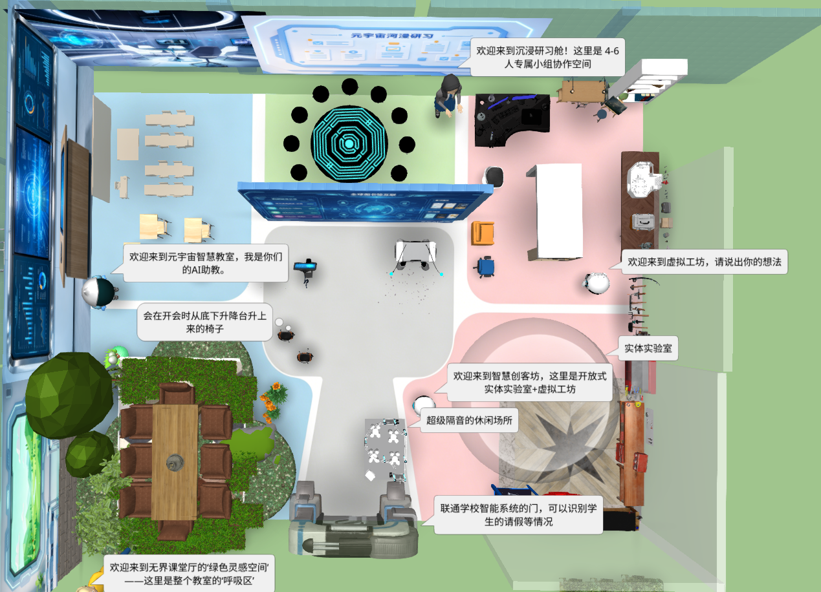
未来教室总览图
Notes:
这是我们设计的未来教室的总览图

Slide 14
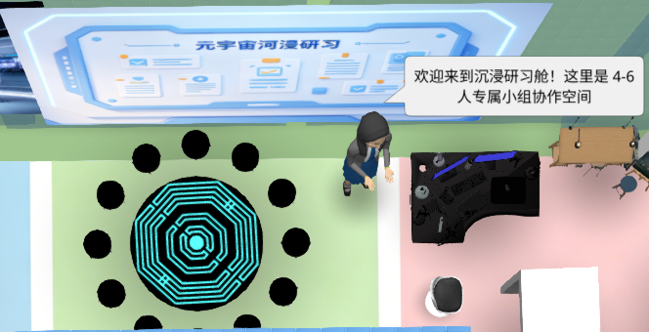
空间设计
沉浸研习舱——精细化小组协作专属空间
专属定位
核心配置
体系互补
聚焦小班化探究与自主性研讨，以4–6人为核心规模，打破传统教室布局限制，构建平等、开放、专注的小组深度学习专属物理空间。
配置中心协作圆桌、三面环绕式虚拟白板，支持多人同步书写；站立式AI数字人助教全程答疑引导，赋能多维思路落地与仿真实验指导。
与无界课堂厅形成“大班授课+小班研学”闭环，承接课后深化与重难点研讨，实现统一教学计划与个性化探究学习的有机融合。
方正户型，浅蓝+浅灰温馨科技配色，专为4–6人小组打造深度学习场域，营造松弛且专业的研讨氛围。
设计愿景：以科技赋能小组协作，打造松弛且专业的研学氛围。让每一次小组研讨都成为深度思维碰撞的契机，以“小班研学”承接“大班授课”，构建从知识传授到实践探究、再到个性深化的完整教学闭环。
Notes:
首先是沉浸研习舱。这是专为 4 到 6 人打造的精细化小组协作专属空间，方正户型，浅蓝搭配浅灰柔和科技配色，营造松弛且专业的研讨氛围。
空间中心设置协作圆桌，拉近组员距离；三面环绕式虚拟白板支持多人同步书写、梳理思维导图；角落配备站立式全息 AI 数字人助教，全程答疑、引导仿真实验。
在整套教学体系中，它和无界课堂厅形成 “大班授课 + 小班研学” 互补闭环，承接课后重难点研讨、跨学科虚拟实验，补齐集体授课缺少深度探究的短板，用轻量化、低多边形建模适配线上元宇宙在线学习场景。

Slide 15
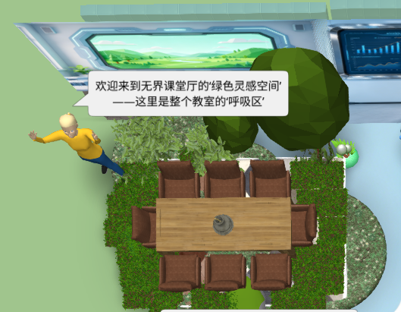
空间设计
无界课堂厅
沉浸式交互主教学区
前置巨型交互大屏与悬浮学情面板，搭载AI语音控场系统，实现线下虚拟师生与异地学员实时连麦互动。支持讲授与研讨模式一键无缝切换，完整复刻并升级传统课堂的教学节奏与沉浸体验。
极简视觉聚焦教学核心
元宇宙交互激活课堂参与
整体采用低多边形简约造型，摒弃冗余装饰，以干净克制的视觉语言引导注意力回归教学本身。适配系统化理论授课、统一测验考核等正式教学场景，保障知识传递的高效与专注。
依托元宇宙原生交互能力，打破传统课堂单向输出模式，通过虚拟举手、实时弹幕、分组协作等功能，让每位学员深度卷入课堂进程，显著提升线上线下混合教学的互动质量与参与热情。
作为元宇宙体系下的大班授课核心场所，采用浅灰与浅蓝交织的清爽科技基调，在视觉上构建理性且通透的氛围，完美兼顾正式教学的严谨性与数字化交互的灵动性需求。
价值赋能：无界课堂厅重构了标准化授课的空间形态，用科技赋能教学本质。它既是严谨的知识传递场，也是开放的数字交互站，让“无界”的学习体验成为常态，为规模化高质量教学提供了全新范式。
Notes:
针对无界课堂厅的双场景交互，我们配套专属 AI 数字人播报引导语。同时设计简短标牌文字，主课堂定位大班授课、实时互动、远程连麦；绿色休憩区主打放松休憩、头脑风暴。这套设计解决传统线上课堂只能听课、缺少情绪缓冲、临时交流无场地的痛点，兼顾集体教学秩序与学生个性化自主学习需求。

Slide 16
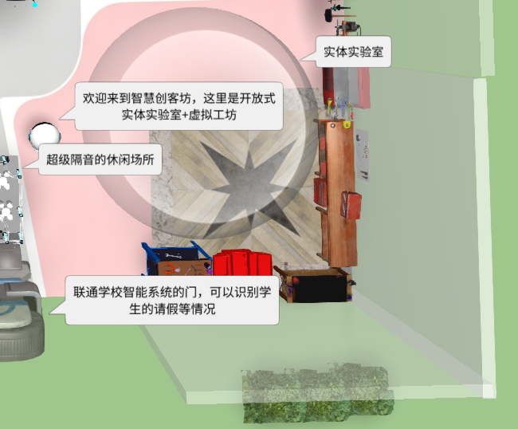
创新实践空间
元宇宙智慧创客坊——虚实融合创新创业试验场
空间定位：打造开放式大开间布局，构建“虚拟设计—实体制造—云端评审”全链条闭环，承接创意孵化、原型制作等全周期活动，打破物理与数字壁垒，提供一站式沉浸式创新实践环境。
实体智造实验室
云端虚拟工坊
AI智能辅助系统
全链路育人价值
部署3D打印机、激光切割机等智造设备，将数字模型快速转化为实体原型，实现创意从数字到物理世界的即时落地，让创新构想得到实物验证与迭代。
搭载云端高性能算力，支持在线三维建模、数字孪生仿真与多人协同设计，无需昂贵本地硬件即可开展复杂实验，降低试错成本与时间损耗。
内置AI数字人评委进行智能评审与反馈，球形智能机器人提供全天候设备指引、咨询与故障排查，以智能化提升服务效率与专业性。
衔接理论教学与实践创新，支撑学生完成从“想到”创意到“做到”实体成果的完整转化，培育解决复杂问题的创新能力与工程素养。
Notes:
第三大实体空间 —— 元宇宙智慧创客坊，是整套方案唯一聚焦创新创业实操的虚实融合试验场，开放式大开间分为实体实验室与云端虚拟工坊两大区域。
实体区配备工业 3D 打印机、桌面激光切割机，快速将数字模型转化为实体原型；云端虚拟工坊搭载高性能云渲染，支持多人协同三维建模、数字孪生仿真；场地内置 AI 数字人评委，自动为创业路演给出多维度专业评价，搭配球形智能机器人提供设备指引、工位预约服务。

Slide 17
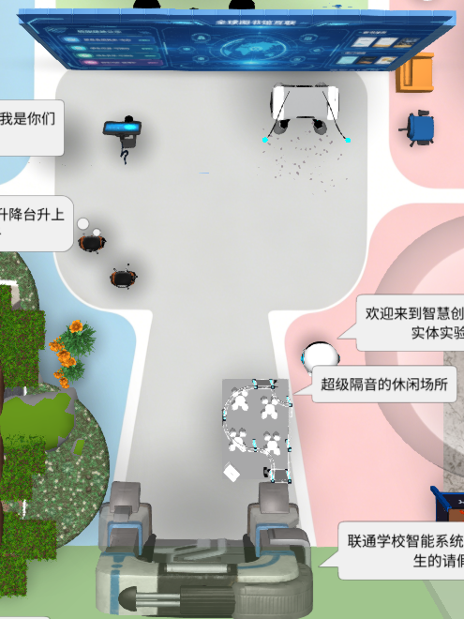
中央集控大厅——校园核心中转交互枢纽
空间核心定位：校园“心脏”与“大脑”
全域互联智能公示大屏
作为整座智慧校园的核心中转交互枢纽，串联所有功能区，集信息展示、全域问答、灵活会务、通行中转于一体，实现空间价值与功能效率的最大化融合。
正对大厅入口设置，集成校园场地公示、全球图书馆互联、新书推荐与场地预约功能，是校园信息发布与服务交互的核心可视化窗口。
全域智脑AI问答装置
空间复用与无感通行联动
位于大厅右侧区域，联通全球权威藏书资料库与校园知识图谱，作为终极知识咨询终端，为师生提供即时、专业、深度的学术与事务问答服务。
地下收纳式座椅实现空间灵活复用，四面动线无缝衔接各功能区，通过智能门禁实现无感通行与考勤自动联动。
Notes:
除三大核心教学空间外，我们配套设计校园核心中转枢纽 —— 中央集控大厅，作为整座无界学习综合体的 “心脏”，串联所有功能区域。大厅正对入口设置全域互联智能公示大屏，可查看场地预约、全球图书馆文献、新书推荐；右侧配备全域全能 AI 智脑，是校内最高等级知识咨询终端，可检索全学科、古籍冷门理论；左侧隐藏地下升降式会议座椅，平时收纳保证通行，临时研讨可自动升起；四面动线分别连通元宇宙教室、隔音休闲自习室、创客坊与智能门禁。门禁系统联动全校学籍，自动识别师生、同步考勤，隔音休闲区则提供安静独处、轻声研讨空间，完善全场景学习配套。

Slide 18
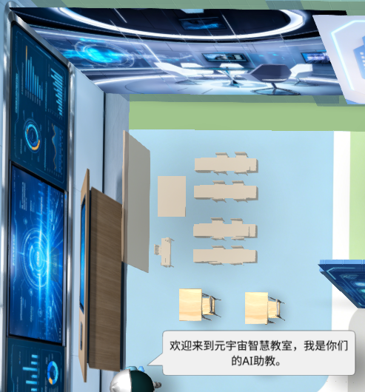
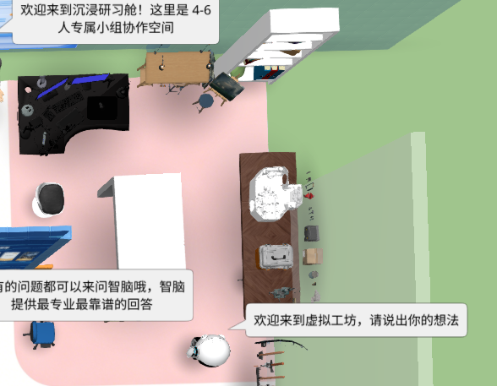
元宇宙教室
沉浸研习室
Notes:
初次之外，我们还配备了沉浸研习室和元宇宙教室。其中沉浸研习室为小型私密研学空间，适配 4 到 6 人小组，依靠 VR/AR、全息数字人助教完成跨学科项目研讨、虚拟实操实验，解决大班课堂无法深度探究的问题；
而元宇宙教室也就是我们设计的无界课堂厅，作为标准化大班授课场所，搭载全息投影、AI 同传、远程连麦系统，能够实现跨国、跨校区同步上课，搭配内置绿色休憩区，兼顾系统化理论教学与碎片化创意交流。

Slide 19
04
技术融合
从“叠加”走向“化合”
Notes:
第四大板块，技术融合创新。

Slide 20
技术架构
“K-CPS”智能技术链路
核心思想：以知识图谱（Knowledge Graph）为智能中枢，深度联通智慧教室、在线学习平台与云课堂三大业务模块，打破物理空间与数据边界，实现课内外场景联动、线上线下教学数据的一体化融合，为教育全场景提供智能化底层支撑。
知识图谱 (K) · 数据内核
智慧教室 (C) · 线下核心
在线平台 (P) · 全周期服务
云课堂 (S) · 线上枢纽
作为整个技术链路的“大脑”，承担知识关联挖掘、学习热词智能推荐与个性化路径规划。将离散的知识点结构化，为全场景教学应用提供精准的底层数据与算法支撑。
线下实体教学的关键入口，通过IoT设备实时采集课堂互动、师生行为与学情反馈数据。将传统线下课堂的隐性过程显性化，打通线下场景的数字化感知与反馈通道。
覆盖课前预习、课中同步互动到课后复习巩固的全学习周期。承载常态化线上学习活动，沉淀长期、连续的学习行为数据，为持续的个性化教学提供依据。
线上实时互动教学的核心载体，融合音视频流智能采集与AI算法加工。让线上课堂具备可感知、可分析的数字化能力，是突破时空限制的高效教学与资源分发渠道。
数据协同与价值流动：
三大业务模块（C/P/S）通过知识图谱（K）实现过程类数据的无缝互通，打破信息孤岛；优质教学资源在各场景间高效流转、协同共享，最终构建起覆盖教、学、练、评全流程的智能教育技术闭环，赋能教育业务的持续创新。
Notes:
我们跳出简单设备叠加思维，实现教育与科技深度化合，核心技术架构为 K-CPS 智能链路。
K 代表知识图谱，是整套系统的数据与智能中枢，负责知识点关联、个性化路径推荐、学情挖掘；C 是线下智慧教室，通过 IoT 设备采集课堂全流程行为数据；P 是全周期在线学习平台，覆盖课前预习、课中互动、课后复习；S 是云课堂，作为线上实时教学枢纽，承载跨地域同步授课。
四大模块依托知识图谱打通数据壁垒，教学资源、学习行为数据全域互通，构建覆盖教、学、练、评全流程的一体化智能技术闭环。

Slide 21
直击痛点
当下在线学习环境建设五大行业焦点难题
如何落地个性化学习？
如何平衡技术与人文关怀？
如何培养学生数字共生素养？
依靠知识图谱 + AI 闭环诊断推荐，全过程动态干预。
保留无电子静思区，落实隐私计算，杜绝算法稀释师生情感。
增设人机协作工作坊，引导学生辩证看待算法局限，落实 OECD 责任、创造、协调三大核心能力培养。
.
1
3
5
2
4
如何共享全球优质教育资源？
如何缩小数字鸿沟？
5G 全息无界课堂厅搭配 AI 翻译，实现名师跨地域授课。
设计轻量化低成本方案，普通手机搭配简易 AR 设备即可参与学习，向乡村学校开放资源。
Notes:
本套设计完整回应当下在线学习环境建设五大行业焦点难题。
第一，如何落地个性化学习？依靠知识图谱 + AI 闭环诊断推荐，全过程动态干预；
第二，如何共享全球优质教育资源？5G 全息无界课堂厅搭配 AI 翻译，实现名师跨地域授课；
第三，如何平衡技术与人文关怀？保留无电子静思区，落实隐私计算，杜绝算法稀释师生情感；
第四，如何缩小数字鸿沟？设计轻量化低成本方案，普通手机搭配简易 AR 设备即可参与学习，向乡村学校开放资源；
第五，如何培养学生数字共生素养？增设人机协作工作坊，引导学生辩证看待算法局限，落实 OECD 责任、创造、协调三大核心能力培养。

Slide 22
直击痛点
作品局限性
灰色大厅与各连通空间之间缺少过渡设计，场景切换近乎突变，学生穿行时心态转换缺乏引导，容易产生割裂感。
过度隔音在屏蔽干扰的同时，也切断了学生对课程变化、紧急通知等必要信息的感知，缺乏弱信息渗透手段
1
2
灰色大厅四面连通，高峰时段各方向人流在此交汇，而通行流线与停留活动区域未做分层，容易造成人流对冲。
三面环绕式白板使信息对外可见，缺乏视线遮挡设计，给需要保护创意或深度讨论的团队带来被围观的心理压力。
3
4
各空间入口视觉特征不鲜明，缺乏空间本身的引导性，使用者需依赖标识牌辨别方位，首次到访容易迷失。
实体实验室与云端虚拟工坊之间缺少顺畅的行为转换节点，学生完成建模后需转移至实体区加工，两个环节在空间引导上是割裂的。
5
6
Notes:
本套设计完整回应当下在线学习环境建设五大行业焦点难题。
第一，如何落地个性化学习？依靠知识图谱 + AI 闭环诊断推荐，全过程动态干预；
第二，如何共享全球优质教育资源？5G 全息无界课堂厅搭配 AI 翻译，实现名师跨地域授课；
第三，如何平衡技术与人文关怀？保留无电子静思区，落实隐私计算，杜绝算法稀释师生情感；
第四，如何缩小数字鸿沟？设计轻量化低成本方案，普通手机搭配简易 AR 设备即可参与学习，向乡村学校开放资源；
第五，如何培养学生数字共生素养？增设人机协作工作坊，引导学生辩证看待算法局限，落实 OECD 责任、创造、协调三大核心能力培养。

Slide 23
直击痛点
使用的AI工具
在各入口设置光影/色彩/声景渐变带，作为行为模式切换的心理缓冲
增设数据交接站与方案展示台，作为线上线下转换的物理锚点
1
2
增加声学隔断或半透明软隔挡，实现"视线通透、声音隔离"
强化各空间入口的标志性视觉符号，如无界厅的"书卷弧"、研习舱的"光之穹"等
3
4
区分快速通行通道与慢速停留区，地面用铺装变化引导分流
利用地面导引线、天花灯带、墙面色彩渐变形成隐性导航系统
5
6
Notes:
本套设计完整回应当下在线学习环境建设五大行业焦点难题。
第一，如何落地个性化学习？依靠知识图谱 + AI 闭环诊断推荐，全过程动态干预；
第二，如何共享全球优质教育资源？5G 全息无界课堂厅搭配 AI 翻译，实现名师跨地域授课；
第三，如何平衡技术与人文关怀？保留无电子静思区，落实隐私计算，杜绝算法稀释师生情感；
第四，如何缩小数字鸿沟？设计轻量化低成本方案，普通手机搭配简易 AR 设备即可参与学习，向乡村学校开放资源；
第五，如何培养学生数字共生素养？增设人机协作工作坊，引导学生辩证看待算法局限，落实 OECD 责任、创造、协调三大核心能力培养。

Slide 24
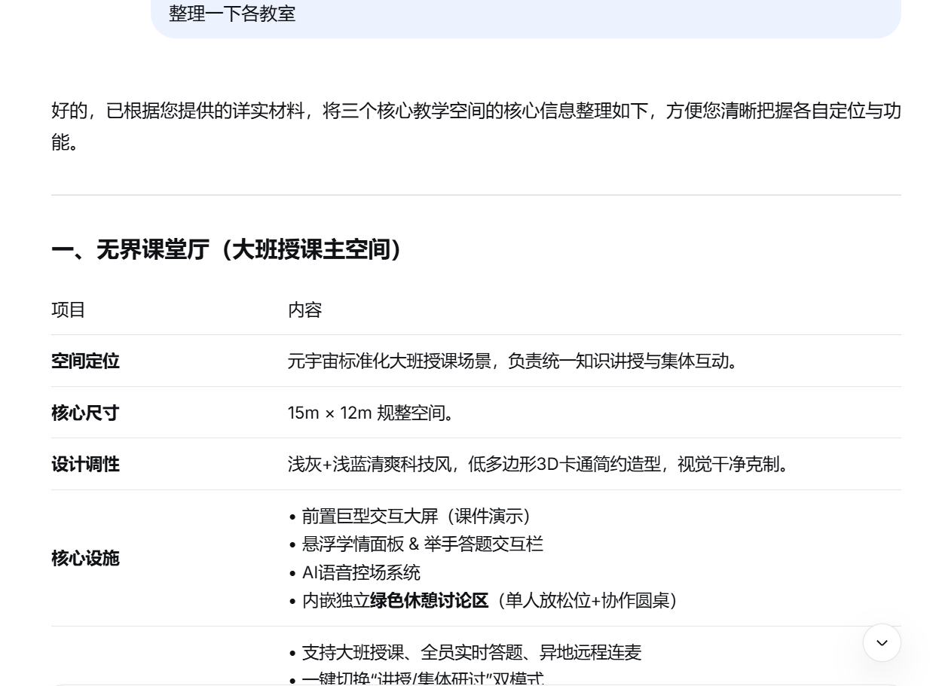
直击痛点
AI工具使用情况
豆包：根据空间功能描述生成各区域概念示例图，用于视觉方向探索与设计说明配图。
DeepSeek：提供设计思路的批判性反馈与优化建议，协助梳理设计理念、功能说明及局限性分析等文本内容。
Notes:
本套设计完整回应当下在线学习环境建设五大行业焦点难题。
第一，如何落地个性化学习？依靠知识图谱 + AI 闭环诊断推荐，全过程动态干预；
第二，如何共享全球优质教育资源？5G 全息无界课堂厅搭配 AI 翻译，实现名师跨地域授课；
第三，如何平衡技术与人文关怀？保留无电子静思区，落实隐私计算，杜绝算法稀释师生情感；
第四，如何缩小数字鸿沟？设计轻量化低成本方案，普通手机搭配简易 AR 设备即可参与学习，向乡村学校开放资源；
第五，如何培养学生数字共生素养？增设人机协作工作坊，引导学生辩证看待算法局限，落实 OECD 责任、创造、协调三大核心能力培养。

Slide 25
总结
总结与展望
核心理念：智联·共生·无界
空间形态：三域一云矩阵
技术引擎：K-CPS链路
以“智联·共生·无界”为核心价值主张，致力于打造“千人千径”的个性化路径、“具身沉浸”的临场学习感以及“共生共创”的协同成长环境，让教育回归个体，让连接超越距离。
通过构建“三域一云”的空间新矩阵，打通物理空间、数字空间与认知空间的壁垒。依托云端中枢，形成灵活、高效、智能的未来学习综合体，适配全场景的教学与成长需求。
以“K-CPS”（知识-感知-计算-服务）为核心技术链路，实现技术与教育业务的深度“化合”。这不仅是底层的数字化支撑，更是驱动教育模式创新、体验升级与服务进化的持续动力源。
未来展望
我们始终致力于构建一个能够激发无限创造力、促进深度协作、并真正赋能每一位学习者的未来教育新生态。这不仅是技术的升级，更是教育本质的回归。通过连接人、空间与知识，让技术温暖教育，让学习连接未来，共同探索教育数字化转型的全新可能，为新时代的人才培养提供可持续发展的智慧解决方案。
Notes:
整套设计核心关键词为智联、共生、无界：空间层面构建原创三域一云虚实融合矩阵，覆盖大班授课、小组研学、创新实操全场景；技术层面依托 K-CPS 四层智能生态，实现科技与教育化合而非简单叠加；理论层面锚定 OECD 学习罗盘 2030，始终以学生成长为核心。
我们认为，未来在线学习环境不应是冰冷硬件的堆砌，而是能感知学生情绪、包容差异、连接全球的智慧生命体。整套方案兼顾智能化、实用性、人文温度，为高校教育数字化转型提供一套可落地、可复制的完整解决方案。后续我们也会持续迭代设计，让技术真正温暖教育，打通终身无边界学习的全新路径。

Slide 26
参考文献
[1] OECD. OECD Learning Compass 2030[EB/OL]. [2] 杨绍清, 王文源. 基于增强现实技术的沉浸式汉字字形学习系统设计与开发[J]. 科学技术创新, 2025(18):101-104.
[2] 万昆, 李建生, 李荣辉. 全息技术及其教育应用前瞻——兼论未来学习环境的发展[J]. 远程教育杂志, 2020(6):35-40.
[3] 周宇, 张紫徽, 洪波, 等. AI时代高校教学新范式的构建与实践——以浙江大学为例[J]. 现代教育技术, 2025(10):108-117.
[4] 李玉玲. 基于人工智能和物联网技术的智慧教室建设模式研究[J]. 中国现代教育装备, 2025(18):8-13.
[5] 北京邮电大学. 未来学习大楼建设白皮书[EB/OL]. 2025.
[6] 上海交通大学. 致远书院具身智能未来学习中心典型案例[EB/OL]. 中国高等教育学会, 2025.
[7] 重庆交通大学. “未来飞船”智慧教育中心建设方案[EB/OL]. 2025.
Notes:
以上整套方案的理论、案例、技术参考均来自权威白皮书、核心期刊与高校实践项目，参考文献包含 OECD 官方学习罗盘文件、国内智慧教育前沿论文、北邮、上交、重交大等高校建设白皮书，保障方案内容严谨、有据可依。

Slide 27
谢谢观看
恳请老师批评指正
汇报人
第六组
汇报时间
2026/5/25
Notes:
以上就是我们第六组全部设计方案。

